Slide 1

MANDAL-IN
사람들을 만다라트에 참여시키겠다
팀 일오다
정희성 · 권병수 · 김재현 · 이성현 · 지성근 · 황우찬
Notes:
오프닝

Slide 2

MANDAL-IN
목표를 실천하면
마을이 자란다
Notes:
서비스의 핵심 개념

Slide 3

만다라트 × AI 코치 × 나만의 마을
AI와의 대화로 만다라트를 채우고
실천할수록 나만의 3D 마을이
성장하는 목표관리 서비스.
Notes:
서비스의 한 줄 소개

Slide 4

INDEX
발표 진행 순서
0. 만다라트란
1. 기획 배경
2. 서비스 소개
3. 기술 소개
4. 마무리
Notes:
목차 소개

Slide 5
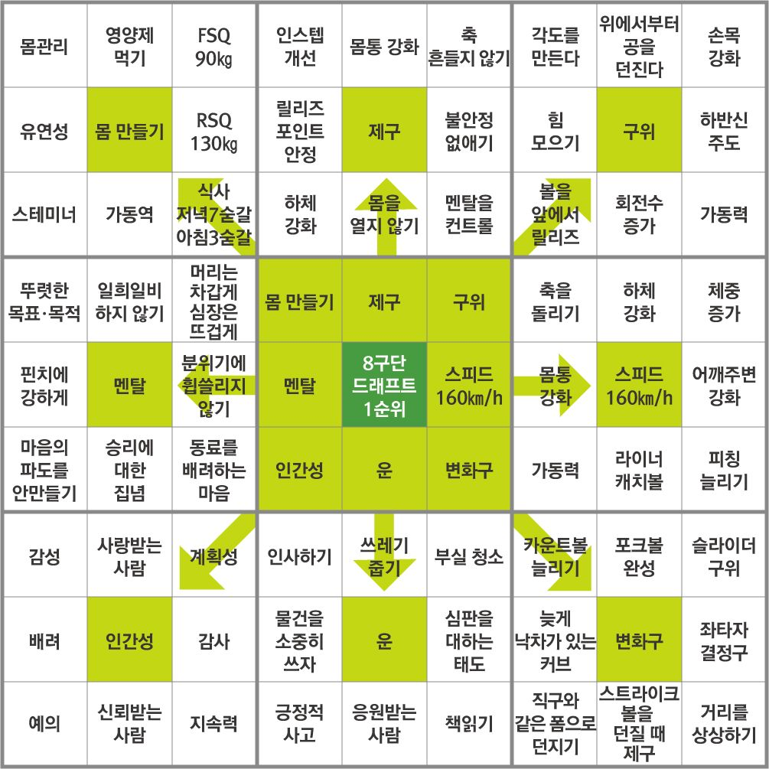

Notes:
만다라트란 무엇인가

Slide 6

기획배경
세워 둔 목표는 왜 실패할까요?
🤔
Notes:
사람들이 목표를 실패한 이유

Slide 7
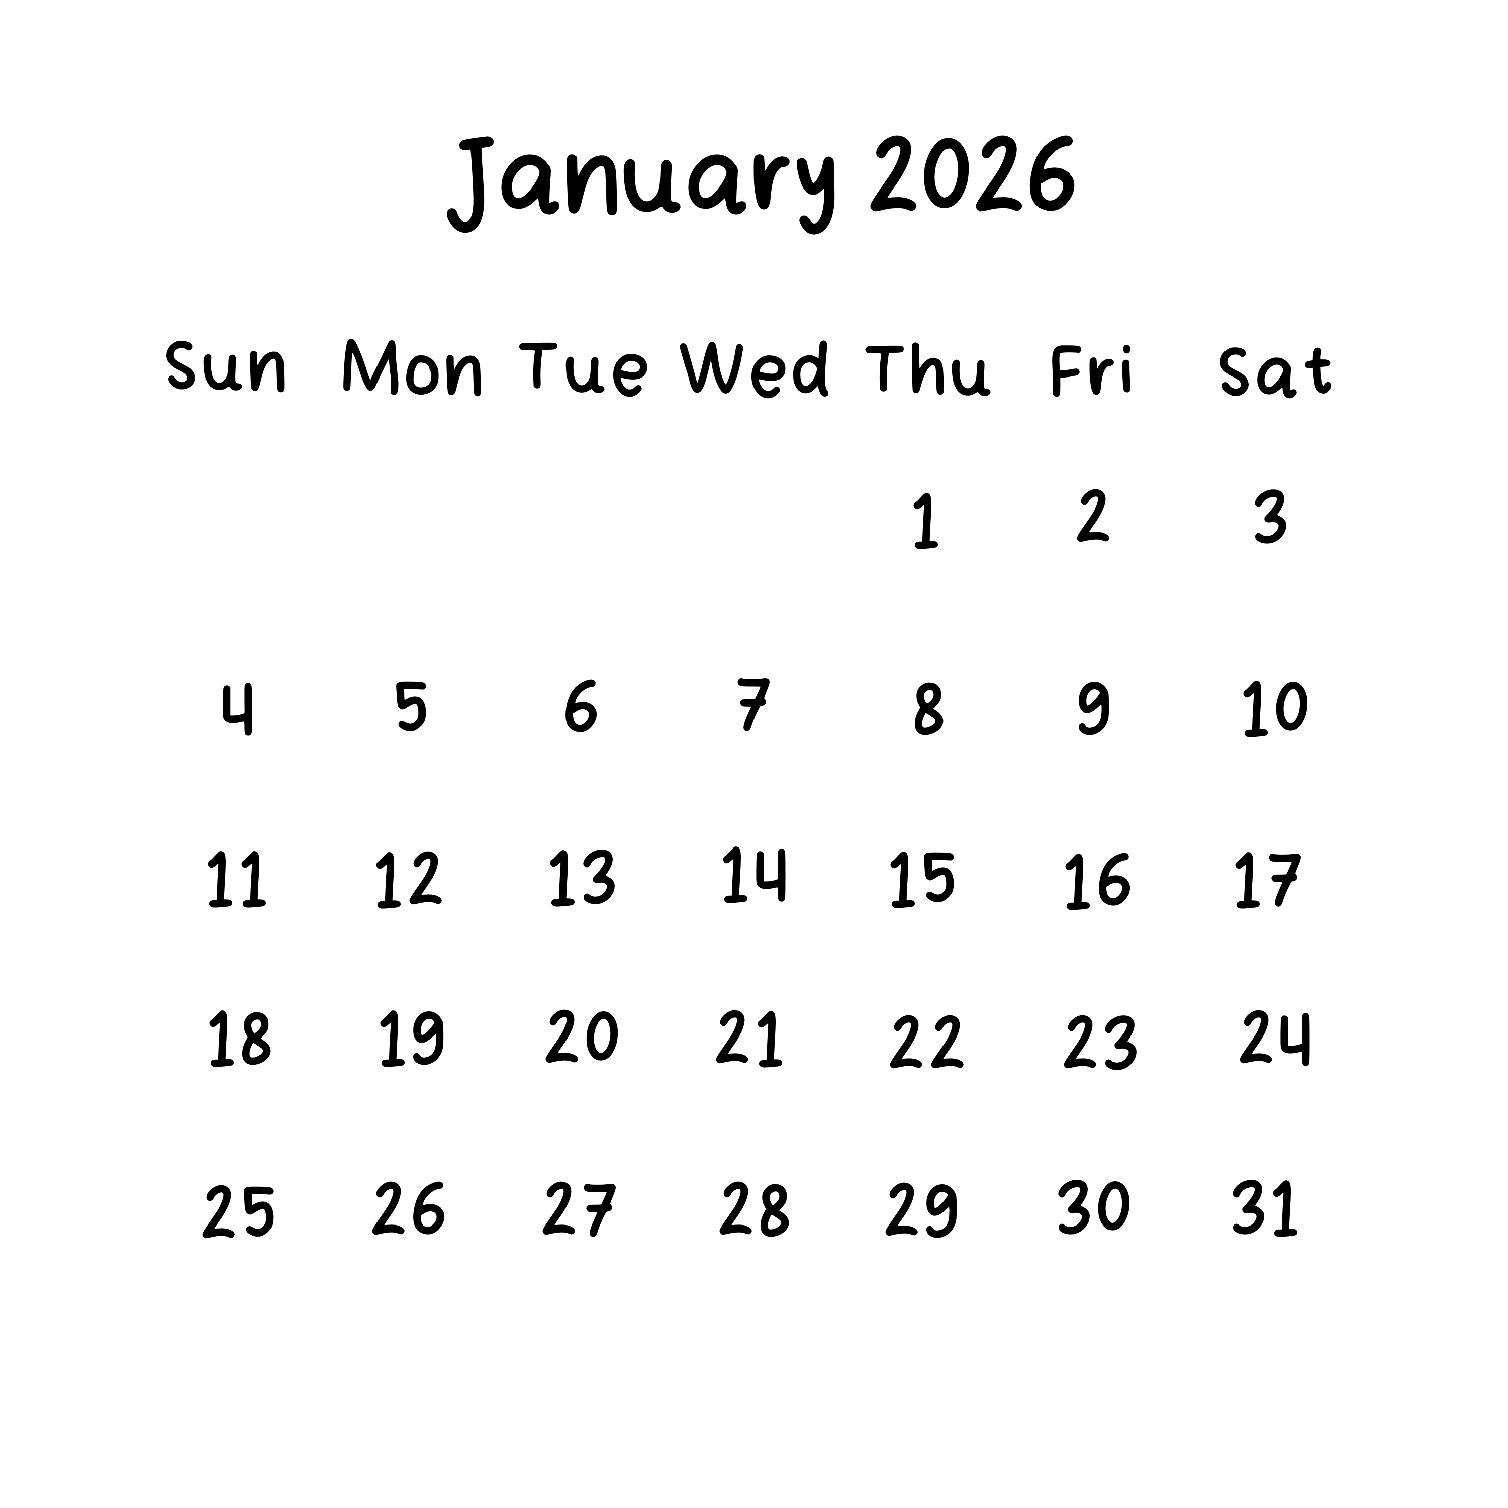
그런데도 사람들은 계속 목표를 세웁니다.
그것도 아주 많이
[수치자료]
기획배경
Quitter's Day
사람들이 새해 다짐이나 계획을 포기하고
일상으로 돌아가는 날
오직 8%만 새해 결심을
성공합니다.

Slide 8
기획배경
Quitter's Day
그런데도 사람들은 계속 목표를 세웁니다.
사람들이 새해 다짐이나 계획을 포기하고
일상으로 돌아가는 날
그것도 아주 많이
오직 8%만 새해 결심을
성공합니다.
[수치자료]

Slide 9
문제는 의지가 아닌 구조
습관이 되기까지는 평균 66일, 사람들은 21일 넘기기 힘들어 합니다
이 45일의 간극을 저희가 해결할 문제로 삼았습니다.
Notes:
사람들이 목표를 실패하는 이유 2.

Slide 10
Notes:
기존 목표관리 도구의 한계

Slide 11
저희는 그래서
설문조사를 직접 수행하여
총 118명 응답을 받았습니다
Notes:
수치 자료가 부족하여 저희는 설문조사를 실시했습니다.

Slide 12
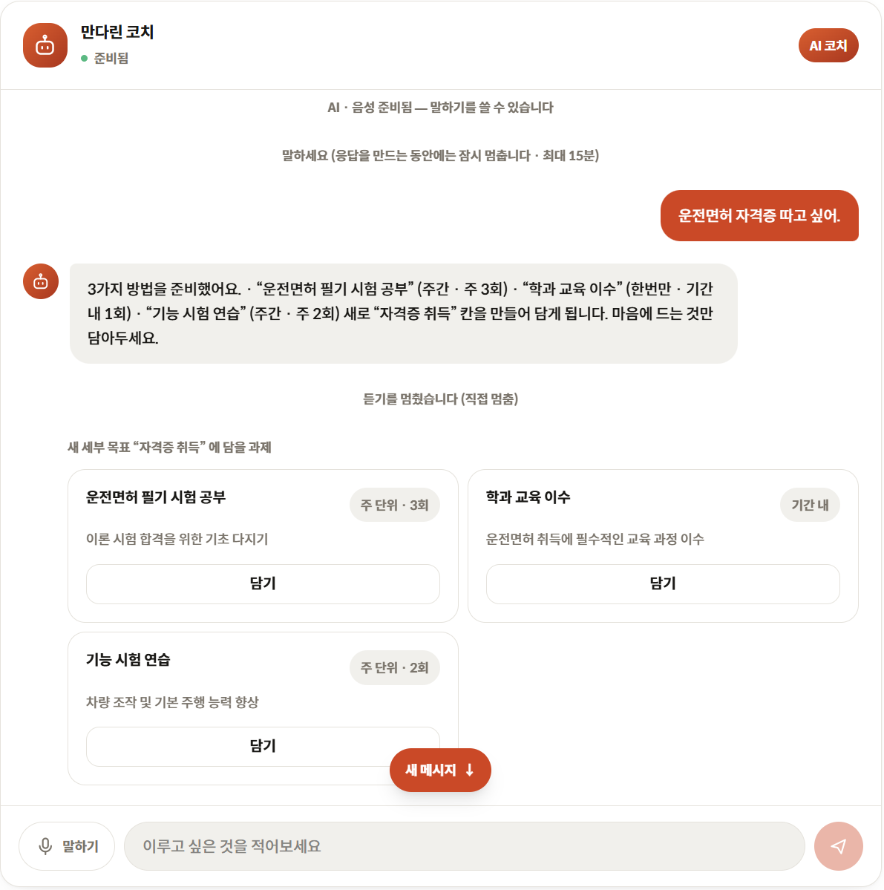
만다라트를 안 써본 이유 2·3위가 모두 “채우기＂
만다라트를 해본 적이 없는 사람 중
48%
사용해본 적이 없거나 관심없음
29%
어떻게 채워야 할지 모름
23%
81칸이 부담스러움
복수 응답 ·자체 설문 n = 118
Notes:
우리의 해결 방법 : SAP

Slide 13
만다라트를 안 써본 이유 2·3위가 모두 “채우기＂
만다라트를 해본 적이 없는 사람 중
48%
사용해본 적이 없거나 관심없음
29%
어떻게 채워야 할지 모름
23%
81칸이 부담스러움
복수 응답 ·자체 설문 n = 118
Notes:
우리의 해결 방법 : SAP

Slide 14
Notes:
설문 1.

Slide 15
Notes:
설문 2.

Slide 16
Notes:
설문 3.

Slide 17
Notes:
설문 4.

Slide 18
Notes:
기술 1.

Slide 19
Notes:
기술 2.

Slide 20
Notes:
기술 3.

Slide 21
Notes:
실제 서비스 화면

